Slide 1
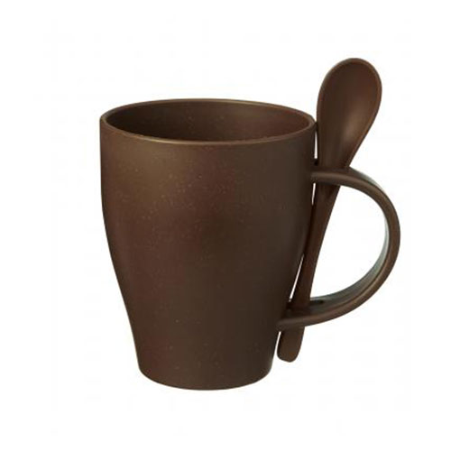
【提案書】
ザ・マグ(コーヒーグラウンド配合)#sustainable
特徴
抽出後、本来ならば廃棄されるはずのコーヒー豆のかすを素材に配合した、エコでサステナブルなマグカップです。シンプルですっきりとしたデザインもジェンダーレスで使えてグッドです！
商品写真
納期
納期スペース
仕様
素 材 : ポリプロピレン(コーヒーかす配合)
サ イ ズ : マグカップ／直径8.5cm 高さ10.3cm スプーン／全長12.8cm
包 装 : 化粧箱入り
重 量 : 68g
お見積
お見積りスペース

